Slide 1
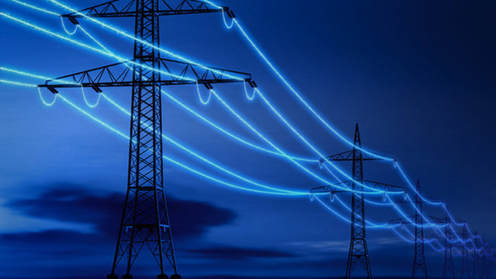
Questa foto di Autore sconosciuto è concesso in licenza da CC BY-NC-ND
« L’électricité en France », « Le rôle essentiel du nucléaire », Bernard Braun – Francis Collignon, La France, Paris, Bréal, 2010, coll. « Le Monde en fiches. Histoire, géographie et géopolitique du monde contemporain », fiche 57, pp. 210, 214-215.

Slide 3
tenir une place : occupare un posto en utilisant, gérondif, exprime une causalité : nell’utilizzare la consommation → il consumo de plus en plus : sempre più liée, adjectivation du participe passé du verbe lier, legare : legata

Slide 4
EDF : électricité de France
À l’étranger : all’estero
Électricien : azienda elettrica
Gazier : azienda del gas

Slide 5
Investir → investisseur → investissement
Marché : mercato
En ce qui concerne : per quanto concerne
Y compris : (ivi) compreso
Particulier (n.) : privato

Slide 6
Les Trente Glorieuses : les trente années du boom économique 1945 (fin de la guerre) -
1975 (choc pétrolier)
KwH : kilowattheure (watt se prononce [uàt])
Le rang : il posto
Jusque, jusqu’à : fino a
Le début : l’inizio
Depuis (préposition) : da
Depuis (adverbe) : da allora
Prendre la relève : subentrare
Appoint : complemento, ausilio, integrativo

Slide 7
La centrale de Fessenheim a été fermée en juin 2020. La France compte donc aujourd’hui 18 centrales et 56 réacteurs.
Elles sont situées majoritairement dans le Centre, la région Rhône-Alpes et le Grand Est

Slide 8
Le rôle essentiel du nucléaire
La montée en puissance : il potenziamento
Faire face : far fronte
Voisin : vicino
Jouer un rôle : svolgere una parte, assumere un ruolo.
En 2018, la France a diminué sa production d’électricité d’origine nucléaire, mais reste la deuxième productrice mondiale après les États-Unis.

Slide 9
Questions et incertitudes
Incertitudes : incertezze
Auparavant : prima
Bien que : benché
Parmi : tra
Déchet : rifiuto
Démantèlement : smantellamento
Demeurer : rimanere

Slide 10
Le défi : la sfida
Nouveau, nouvel, nouvelle, nouveaux, nouvelles
Niveau : livello
Conjoncture : congiuntura (fase attraversata dall’attività economica in un dato periodo, generalmente di breve durata)

